Slide 2
Техническое задание
Разработка технического задания (ТЗ) — это ключевая стадия любого проекта создания автоматизированной системы (АС). Этот документ настолько важен, что ему посвящен отдельный стандарт ГОСТ 34.602—2020 «Техническое задание на создание автоматизированной системы».
Разработка технического задания (ТЗ) — это ключевая стадия любого проекта создания автоматизированной системы (АС). Этот документ настолько важен, что ему посвящен отдельный стандарт ГОСТ 34.602—2020 «Техническое задание на создание автоматизированной системы».

Slide 3
Техническое задание
Ключевыми критериями, определяющими необходимость составления ТЗ, являются сложность проекта, методология управления проектом, степень новизны и важность точного соответствия ожиданиям заказчика.
Сложность проекта. Проекты, характеризующиеся высокой степенью сложности, обычно требуют составления ТЗ. Это могут быть проекты, включающие разработку сложных, комплексных систем или крупномасштабных проектов, таких как создание ERP-системы для средних и крупных предприятий.
Методология управления проектами. Мы уже писали, что выбор оптимального для выполнения IT-проекта зависит от множества факторов: размер проекта, требования заказчика, доступность ресурсов, опыт команды и пр. Для предиктивных и гибридных методологий, разработка ТЗ является зачастую необходимым или весьма желательным элементом проектной технологии.
Степень новизны. Для инновационных проектов, где создается продукт или решение, не имеющее аналогов на рынке, ТЗ является ключевым документом. Примерами могут служить проекты в сфере высоких технологий, например, разработка новых прикладных решений или сервисов.
Уровень технических требований. Проекты с высоким уровнем требований к конечному результату, как правило, требуют тщательно разработанного ТЗ. Это могут быть IT-проекты в сфере государственного управления, оборонного комплекса и пр.
Важность точного соответствия ожиданиям заказчика. Для проектов, где точное соответствие требованиям заказчика является критическим, ТЗ выступает в роли основополагающего документа. Это могут быть IT-проекты в сфере государственного управления, оборонной промышленности или крупные инфраструктурные проекты.

Slide 4
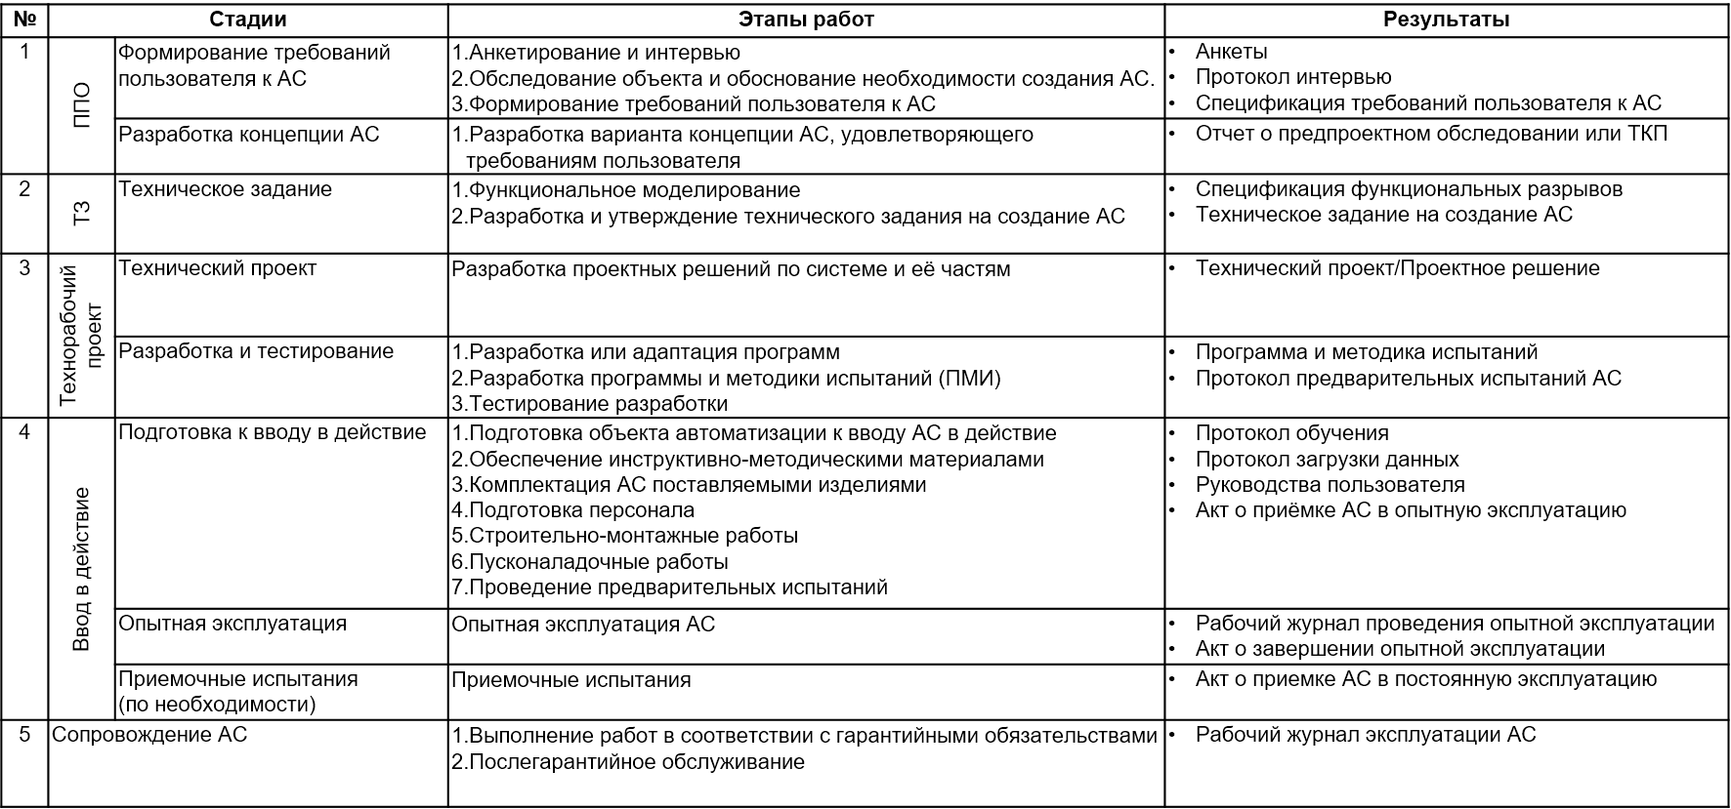
Место разработки ТЗ в проектной технологии

Slide 5
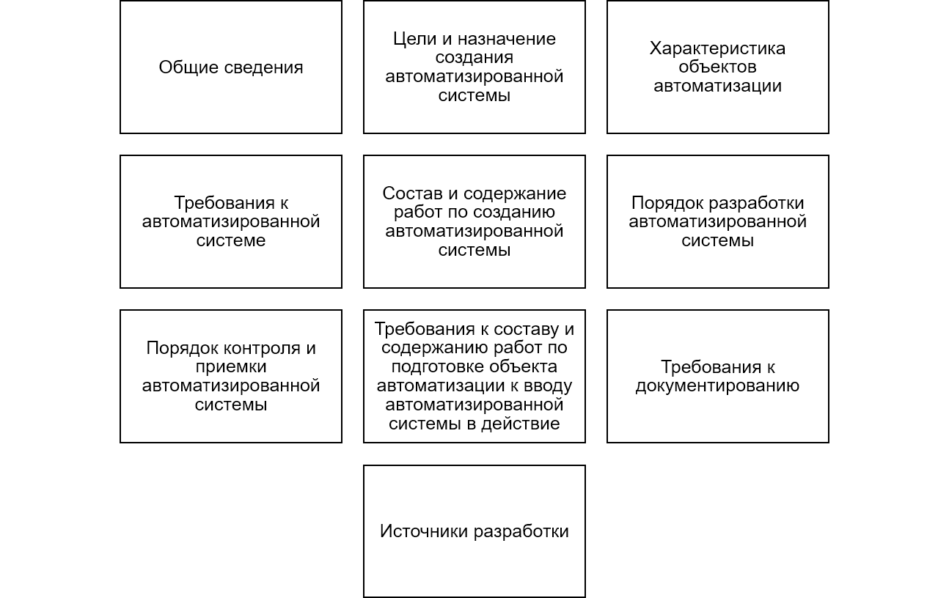
Структура ТЗ по ГОСТ 34.602—2020
ГОСТ 34.602-2020 «Техническое задание на создание автоматизированной системы» — это стандарт, который распространяется на автоматизированные системы (АС), предназначенные для автоматизации различных видов деятельности (управление, проектирование, исследования и т. п.), включая их сочетания.

Slide 6
Структура ТЗ по ГОСТ 34.602—2020
Общие сведения о системе: указывается полное наименование системы, её условное обозначение и шифр, наименование предприятий разработчика и заказчика, перечень документов, регламентирующих создание системы, плановые сроки выполнения работ, источники финансирования и порядок оформления результатов.
Цели и назначение создания АС: приводят наименования и требуемые значения технических, технологических, производственно-экономических или других показателей объекта автоматизации, которые должны быть достигнуты в результате создания АС, и указывают критерии оценки достижения целей создания АС; указывают вид автоматизируемой деятельности применительно к объекту автоматизации в целом.
Требования к АС: приводятся требования к структуре АС, требования к функциям (задачам), выполняемым АС, а также требования к видам обеспечения АС» (математическому, информационному, лингвистическому, программному, техническому, метрологическому, организационному, методическому и др.).
Состав и содержание работ по АС: перечисляются очереди, стадии, этапы и виды работ, необходимые для создания системы, с указанием сроков их выполнения.

Slide 7
Структура ТЗ по ГОСТ 34.602—2020
Порядок разработки автоматизированной системы: приводят порядок организации разработки АС; перечень документов и исходных данных для разработки АС; перечень документов, предъявляемых по окончании соответствующих этапов работ; порядок проведения экспертизы технической документации; перечень макетов (при необходимости), порядок их разработки, изготовления, испытаний, необходимость разработки на них документации, программы и методик испытаний; порядок разработки, согласования и утверждения плана совместных работ по разработке АС; порядок разработки, согласования и утверждения программы работ по стандартизации; требования к гарантийным обязательствам разработчика; порядок проведения технико-экономической оценки разработки АС.
Порядок контроля и приёмки системы: указывают виды, состав и методы испытаний АС и ее составных частей, общие требования к приемки работ, статус приемочной комиссии.
Требования к составу и содержанию работ по подготовке объекта автоматизации к вводу системы в действие: перечисляются мероприятия, необходимые для подготовки объекта к внедрению системы, и требования к их выполнению.
Требования к документированию: определяются требования к составу, содержанию, оформлению и управлению документацией по проекту.
Источники разработки: указываются документы и стандарты, на основе которых разрабатывается техническое задание.
Как видно из краткого описания структуры документа, он не содержит какой-либо лишней информации.

Slide 8
Преимущества разработки ТЗ
Временные и ресурсные затраты. Разработка подробного ТЗ требует значительных усилий и времени, что может казаться обременительным, особенно в условиях ограниченных ресурсов или сжатых сроков.
Сложность и неопределенность. В проектах, где требования не полностью ясны или подвержены изменениям, составление ТЗ может казаться излишне сложным или даже невозможным.
Страх перед ограничениями гибкости. В гибких методологиях управления проектами специалисты могут опасаться, что детальное ТЗ ограничит их способность к адаптации и изменениям в ходе проекта.
Недостаточная квалификация. Некоторые специалисты или заказчики могут не обладать необходимыми навыками или опытом для составления эффективного и полного ТЗ.
Недооценка значимости. В некоторых случаях ТЗ может быть воспринято как формальность, а его важность для успеха проекта недооценена.
Опасения, связанные с ответственностью. ТЗ фиксирует обязательства сторон, что может вызывать опасения у специалистов или заказчиков, опасающихся дополнительной ответственности за выполнение обязательств.

Slide 9
Причины по которым не составляют ТЗ
З предоставляет четкую и однозначную формулировку целей и требований каждой очереди и проекта в целом. Это обеспечивает общее понимание задач среди всех участников проекта – от разработчиков до заказчиков. Конкретизация требований и ожиданий в начале проекта помогает избежать недопонимания и ошибок в будущем, что, в свою очередь, сокращает время и затраты на исправление и доработку проекта.
Определение точных границ проекта. ТЗ помогает определить, какие функции и характеристики должна иметь система, а также устанавливает рамки, в которых должно происходить развитие проекта. Это позволяет избежать "разрастания" проекта, когда дополнительные задачи непредвиденно добавляются в ходе его реализации, увеличивая сроки и бюджет.
Улучшение коммуникации и координации внутри команды. ТЗ служит общим референсом для всех участников проекта, обеспечивая, что каждый член команды понимает свои задачи и ответственность. Это способствует эффективной командной работе и сокращает время, затрачиваемое на устранение недопониманий и конфликтов.
ТЗ служит основой для оценки прогресса и качества выполнения проекта. С четко определенными целями и требованиями, заказчики и управляющие проектом могут более эффективно отслеживать ход работ и принимать своевременные меры при отклонении от плана. Также ТЗ помогает в оценке конечного продукта, обеспечивая, что результат соответствует первоначально заложенным требованиям и ожиданиям.
Составление ТЗ может снизить риски проекта. Определение потенциальных проблем и сложностей на раннем этапе дает возможность разработать стратегии их минимизации или полного устранения. Это снижает вероятность неожиданных задержек и дополнительных затрат в ходе проекта.

Slide 10
Заключение
ТЗ является фундаментальным элементом в любом проекте, обеспечивая четкое понимание целей, требований и ограничений проекта. Это не только способствует эффективному планированию и управлению, но и снижает риски, связанные с недопониманием и изменениями в ходе работы.
Подходы к составлению ТЗ могут различаться в зависимости от выбранной методологии управления проектами. В то время как водопадная методология требует детально проработанного ТЗ на начальном этапе, инкрементно-итерационные методы позволяют более гибко подходить к разработке ТЗ, адаптируясь к изменениям в процессе реализации проекта. Это особенно актуально в условиях, когда точные требования заранее неизвестны или могут меняться.
Причины, по которым специалисты и заказчики могут колебаться при составлении ТЗ, включая временные и ресурсные затраты, сложность проектов и страх перед ограничением гибкости. Однако, несмотря на эти вызовы, преимущества от составления ТЗ неоспоримы. Оно обеспечивает необходимую ясность, улучшает коммуникацию в команде, помогает в управлении ожиданиями всех заинтересованных сторон и служит основой для оценки прогресса и качества выполнения проекта.

